Slide 1
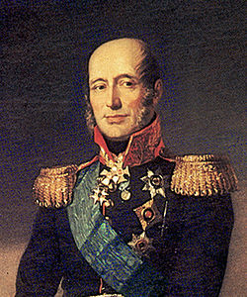
Михаил Богданович Барклай-де-Толли
(1761 – 1818)

Slide 2
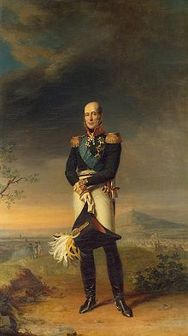
Биография
Михаил Богданович Барклай-де-Толли родился в поместье Памушис в Шяуляйскогом уезде Литвы, происходит из бюргерской немецкой ганзейской
семьи де Толли, являющейся ответвлением старинного дворянского шотландского рода Барклай с норманнскими
корнями

Slide 3
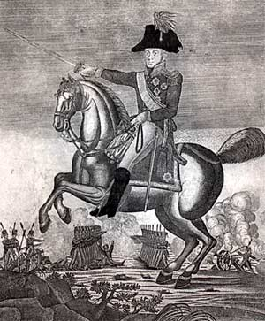
В трехлетнем возрасте Барклай
был отправлен в Петербург к своему дяде, бригадиру русской армии фон Вермелену, который дал ему первоначальное общее и военное образование. В 14 лет был определен на службу в Псковский карабинерный полк и через два года упорной учебы и безупречной службы стал офицером.
Гравюра неизвестного автора. 1810-е гг.

Slide 4
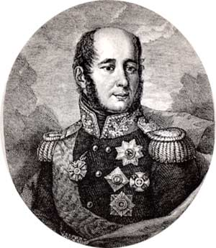
На военной службе
В 1776, в 1778 был произведён в корнеты, и только через восемь лет — в следующий офицерский чин — поручика. Незнатное происхождение Барклая сказалось в его продвижении по службе, ему понадобилось более двадцати лет, чтобы достигнуть чина полковника. В 1786 г. переведён в Финляндский егерский корпус.

Slide 5
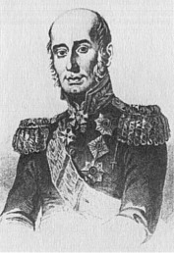
В 1788 году назначен генеральс-адъютантом
В 1790 году переведён в финляндскую армию, в рядах которой участвовал в русско-шведской войне 1788—1790 гг.
В войне с Наполеоном 1806—1807 гг. командовал дивизией
В русско-шведской войне 1808—1809 гг. русские войска под командованием Барклая совершили переход через пролив Кваркен в зимнее время, чем заставили шведов вступить в переговоры и уступить Финляндию Российской империи.

Slide 6
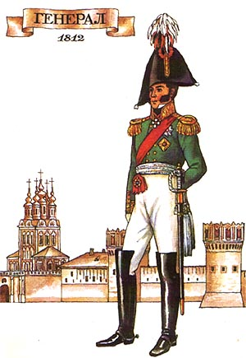
Отечественная война 1812 года
С началом Отечественной войны 1812 г. Барклай-де-Толли получил назначение на должность командующего 1-й Западной армией. Как военный министр, он от имени царя имел право давать распоряжения 2-й Западной армии П.Багратиона. Умело отступая, 1-я армия вела оборонительные бои и упорно шла на соединение со 2-й армией.

Slide 7
Покидая Барклая в Дриссе, Александр 1 сказал ему: "Поручаю вам мою армию. Не забывайте, что у меня нет другой". Избежав больших потерь, войска Барклая и Багратиона 22 июля соединились в Смоленске.

Slide 8
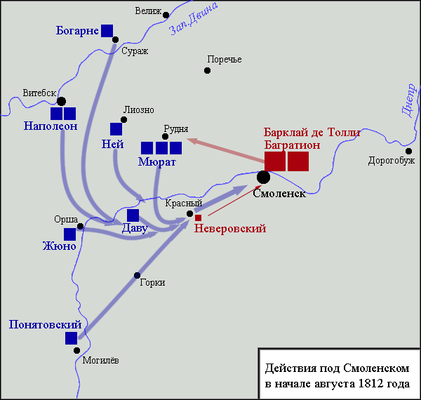
Положение войск в начале августа, накануне Смоленского сражения

Slide 9
Недовольство и возмущение Барклаем-де-Толли усиливались. Брат царя Константин, был особенно резок, заявляя: "Не русская кровь течет в том, кто нами командует. А мы, и больно, должны слушать его". Под давлением общественного мнения главнокомандующим русской армией был назначен Кутузов.

Slide 10
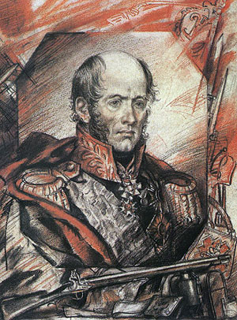
Многое пережил Барклай-де-Толли за эти дни, и, по свидетельству очевидцев, в день Бородинского сражения он искал смерти. Одетый в вышитый золотом генеральский мундир при всех орденах и звездах, он руководил действиями правого фланга русской армии с таким спокойствием, искусством и энергией, что вернул себе доверие всей армии.

Slide 11
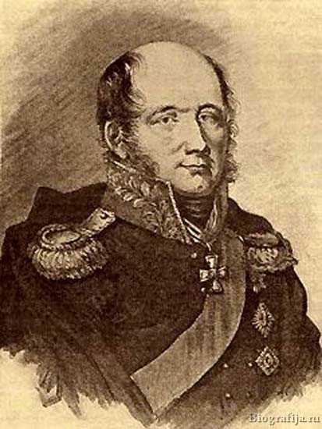
Барклай написал длинное письмо царю Александру I, в котором попытался изложить своё видение войны и причины отступления русских армий. В ответ он получил дружески расположенное письмо российского императора, в котором Александр признал правильность действий Барклая на посту командующего 1-й армией.

Slide 12
В начале 1818 года Барклай испросил позволения отправиться в Германию для лечения на минеральных водах, но, не доехав до места, скончался 14 (26) мая в возрасте 57 лет на мызе Штилитцен в шести верстах от города Инстербург

Slide 13
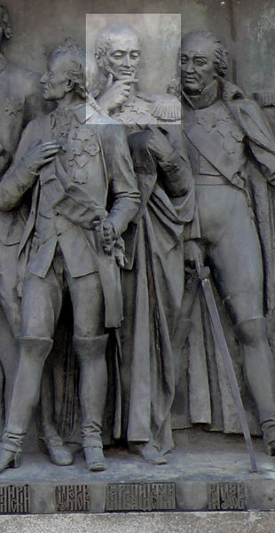
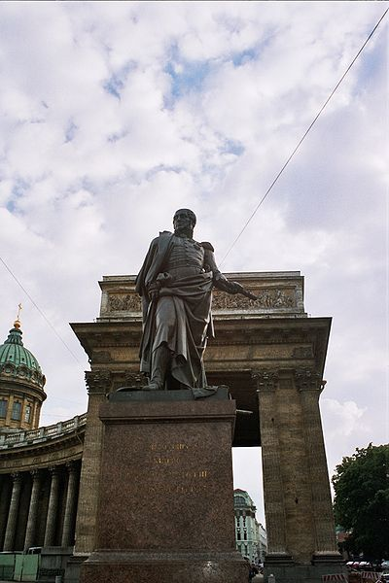
Памятники Барклаю-де-Толли
Барклай-де-Толли на Памятнике «1000-летие России» в Великом Новгороде
Памятник в Санкт-Петербурге

Slide 14
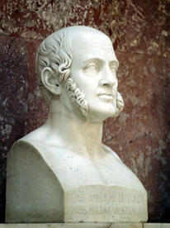
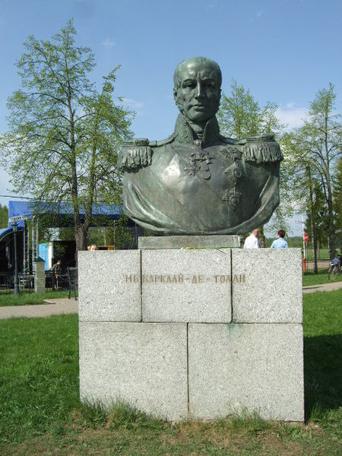
Бюст в Вальхалле
Бюст перед главным зданием Бородинского музея

Slide 15
http://ru.wikipedia.org
http://www.hrono.ru
http://www.napoleonbonapart.narod.ru
http://www.google.ru/imglanding?q
http://mundirxix.narod.ru/

